Slide 1
SmartPiggyBank
Benjamin Guillaumat
Ralph Mansour

Slide 2




Un simple problème…

Slide 3
SmartPiggyBank
Stocke les pièces de monnaie
Compte la monnaie
Trie la monnaie
Automatiquement

Slide 4
++ Plus de Possibilités ++
I’m Smart
SmartPiggyBank
Réinitialiser le compteur
Récupération des pièces triées

Slide 5


Démonstration
Smart
Utile

Slide 6
Insérer grande photo de la tirelire

Slide 7
Tout à son importance ...
Comment c’est fait ?
C’est rempli de technique!
..dans SmartPiggyBank

Slide 8
Le tube d’empilement, le point de départ…
Insérer photo tube d’empilement

Slide 9
Le moteur et son capteur, début du processus de tri…
Insérer photo moteur + capteur

Slide 10
La glissière, là où tout se joue…
Insérer photo Glissière

Slide 11
Les capteurs, intelligents et utiles…
Insérer photo Capteurs

Slide 12
Les tiroirs, pour mettre de l’ordre…
Insérer photo tiroirs

Slide 13
L’écran et le bouton, le lien entre l’Utisateur et SmartPiggyBank…
Insérer photo écran + bouton

Slide 14
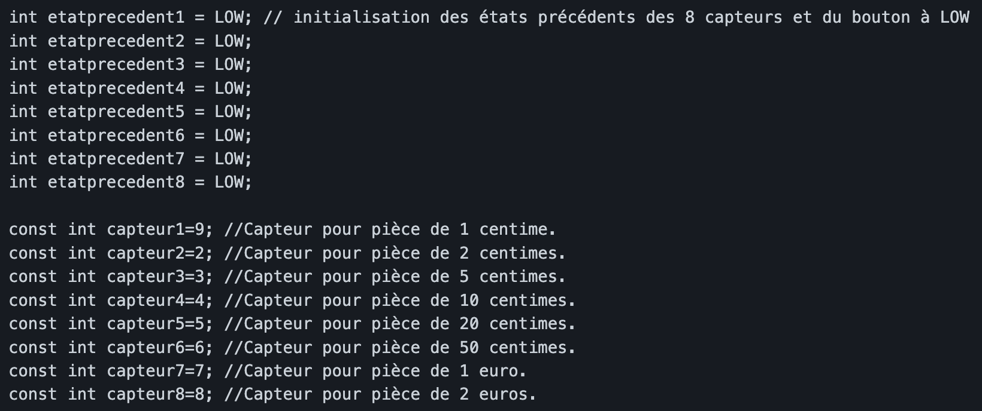
Le code, le cerveau de SmartPiggyBank…

Slide 15
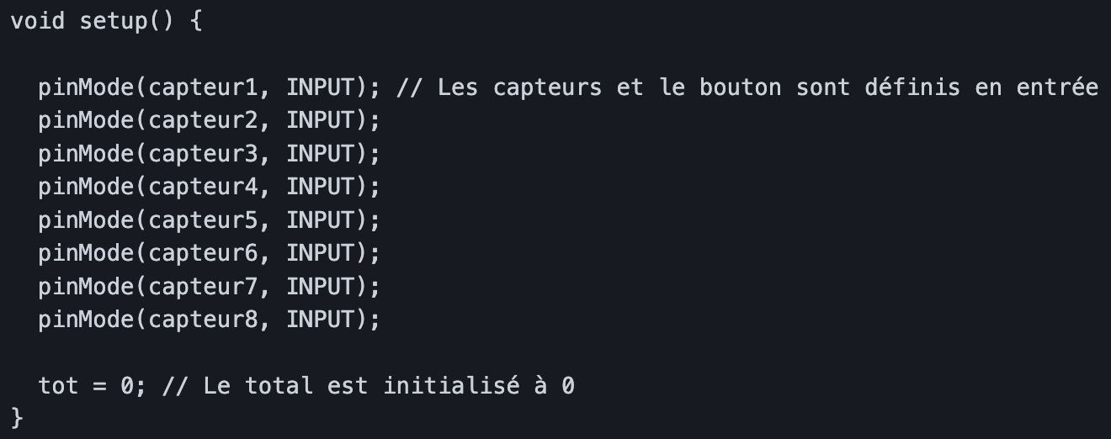
Le code, le cerveau de SmartPiggyBank…

Slide 16
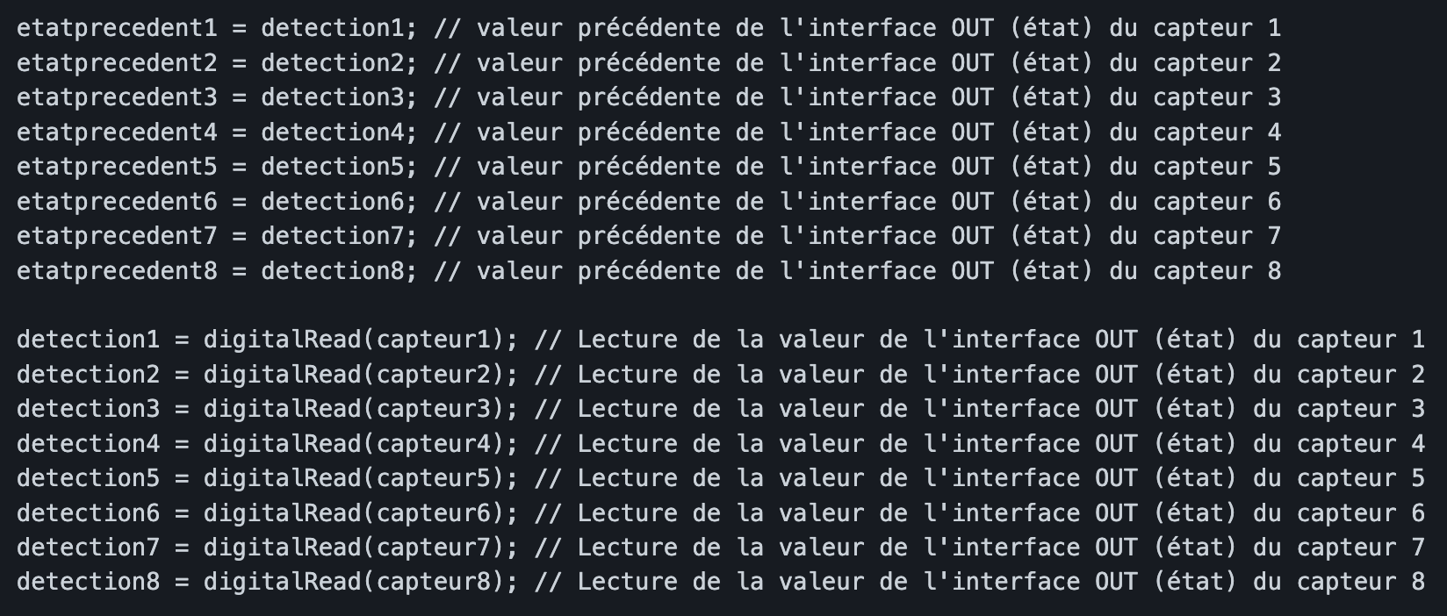
Le code, le cerveau de SmartPiggyBank…

Slide 17
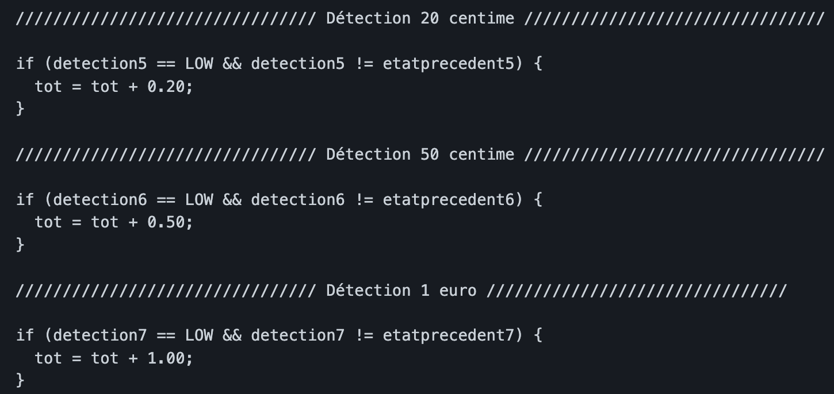
Le code, le cerveau de SmartPiggyBank…

Slide 18
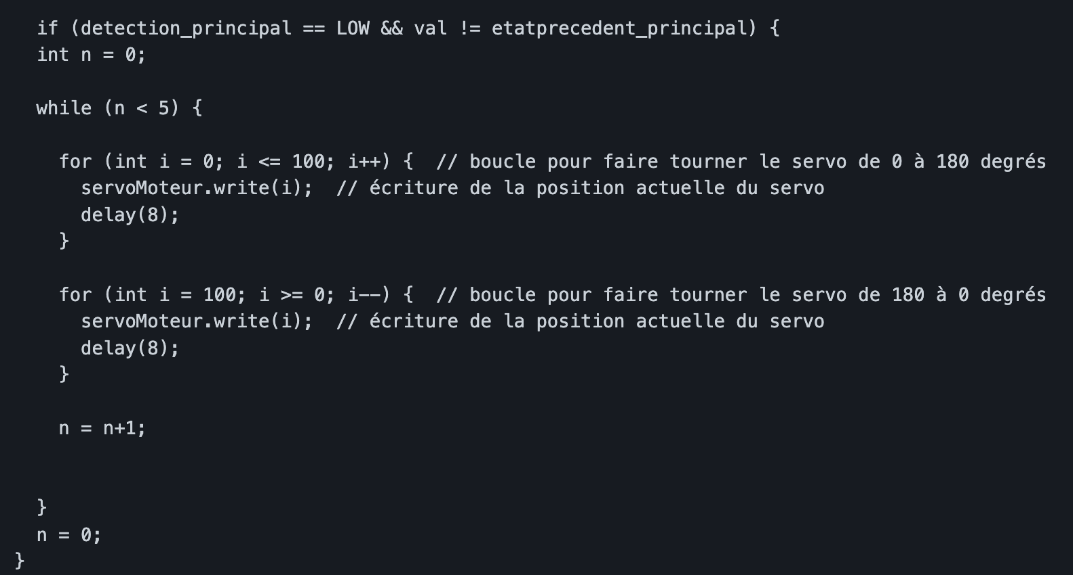
Le code, le cerveau de SmartPiggyBank…

Slide 19
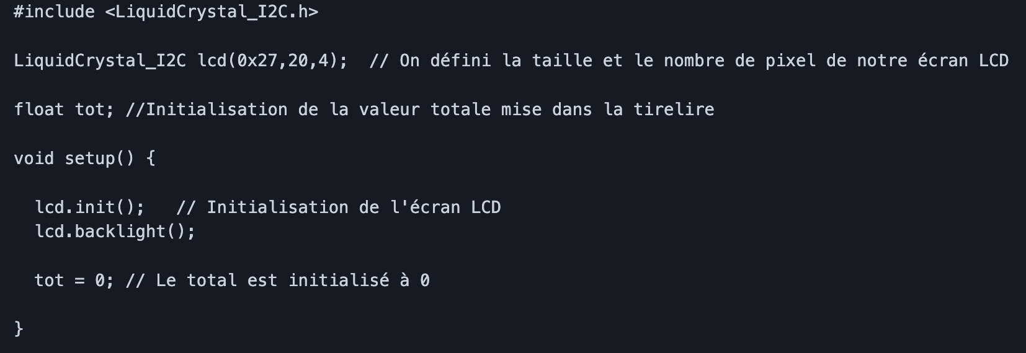
Le code, le cerveau de SmartPiggyBank…

Slide 20
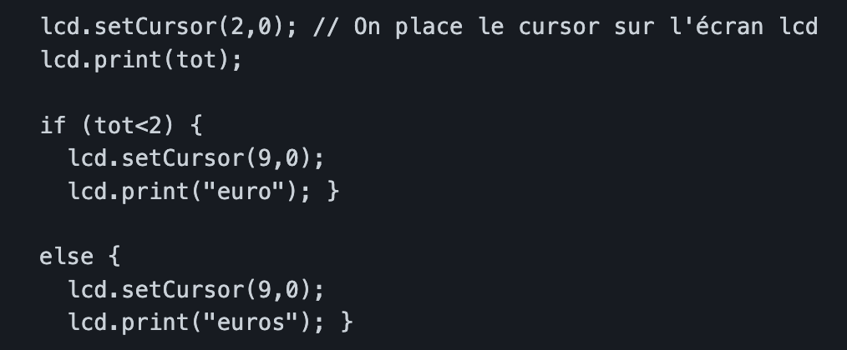
Le code, le cerveau de SmartPiggyBank…

Slide 21
Ce que SmartPiggyBank nous a appris…
Ralph
Ralph
Ralph
La communication est primordiale
Dans la peau d’un ingénieur…

Slide 22
SmartPiggyBank
Thank you!
Merci pour votre écoute
Benjamin Guillaumat
Ralph Mansour

